Slide 1
POO - Avancée
Dr/Ing. BERNABE BATCHAKUI
Charge de cours-ensp/Uy1

Slide 2
Objectif globale
À la fin du cours, l’apprenant aura les éléments de base pour pouvoir créer des applications web qui respecte les standards reconnus dans le domaine. Il aura des connaissances nécessaires pour utiliser les technologies de base du Java EE.
Objectifs spécifiques
A la fin de ce cours l’étudiant de manière spécifique doit
Avoir les bases de Java EE
Comprendre le modèle MVC
Préparer son environnement de travail pour Java EE
Se rappeler des concepts OO-Java et des balises HTML
Créer une Servlet
Créer une page JSP
Associer une vue au controleur
Savoir communiquer des données
Savoir lire et enregistrer des données
Création des Java Beans pour JSP

Slide 3
Chapitre 1 : Les bases de Java EE
1.1 Introduction
1.2 Principe de fonctionnement
1.3 Modèle MVC
Chapitre 2 : Retour à Java et HTML
2.1 Concepts de l’Orienté Objet
2.2 Structure d’une classe Java
2.3 Implémentation d’une classe simple JAVA
2.4 Java et GUI
2.5 Connexion Java à une Base de données
2.6 Balises HTML
2.7 Ecriture d’une page complète HTML
Chapitre 3 : Outils et Environnement JEE
3.1 Installation d’Eclipse
3.2 Installation de TOMCAT
3.3 Création d’une page HTML
Chapitre 4 : Servlet
4.1 Définition et importance
4.2 Fonctionnement
4.3 Structure d’une Servlet
4.4 Création d’une Servlet
Chapitre 5 : JSP
5.1 Présentation
5.2 Cycle de vie
5.3 Création
Chapitre 6: Etude de cas

Slide 4
Déroulement du cours
Séance 1 : Présentation générale et définition du Projet
Séance 2 : Contrôle Mi-Parcours du Projet
Séance 3 : Test
Séance 4: Présentation des projets

Slide 5
Chapitre 1. Les bases du développement Java EE

Slide 6
INTRODUCTION
Chapitre 1. Les bases du développement Java EE
Les outils de développement web sont de plus en plus nombreux aujourd’hui. Le choix d’un outil par rapport à un autre est basé sur les facilités que procure ce dernier. C’est dans cette logique que naquit la Java EE ( Java Enterprise Edition) qui propose de nombreuses technologies et API pour la création de sites web dynamiques. Parmi ces API nous distinguons Servlet et JSP. Il sera question pour nous dans ce cours de mettre un accent sur ces deux API pour le développement des sites web avec du JAVA (développement en Java EE).

Slide 7
Qu’est-ce que JAVA EE
Chapitre 1. Les bases du développement Java EE
Le java enterprise edition A été crée pour le développement d’applications d’entreprises. Ses spécifications ont été pensées afin, notamment de faciliter le travail en équipe sur un même projet.
JEE Permet de développer des sites web solide. Il est basé sur le langage de développement JAVA. En fait c'est Java SE avec plus des fonctionnalités, qui lui offre la puissance pour le développement d'applications Web
JEE est utilisé aujourd'hui pour réaliser des applications Web robuste, solide et bien structurée. Il est une plateforme de développement d'application Web comparable à PHP, ASP.Net, DJANGO, RAILS.

Slide 8
Principe de fonctionnement
Chapitre 1. Les bases du développement Java EE
La plupart des applications web ou les sites web sont basées sur l’architecture client-serveur. La communication entre ces deux entités se fait via le protocole HTTP. Côté client, c’est le navigateur qui se charge de cette communication et côté serveur il s’agit d’une entité nommée le serveur HTTP. Lorsqu’une requête est envoyée au serveur, son contenu doit être traité et une réponse doit être éventuellement envoyée au client. L’entité qui gère ce traitement s’appelle un serveur d’applications.

Slide 9
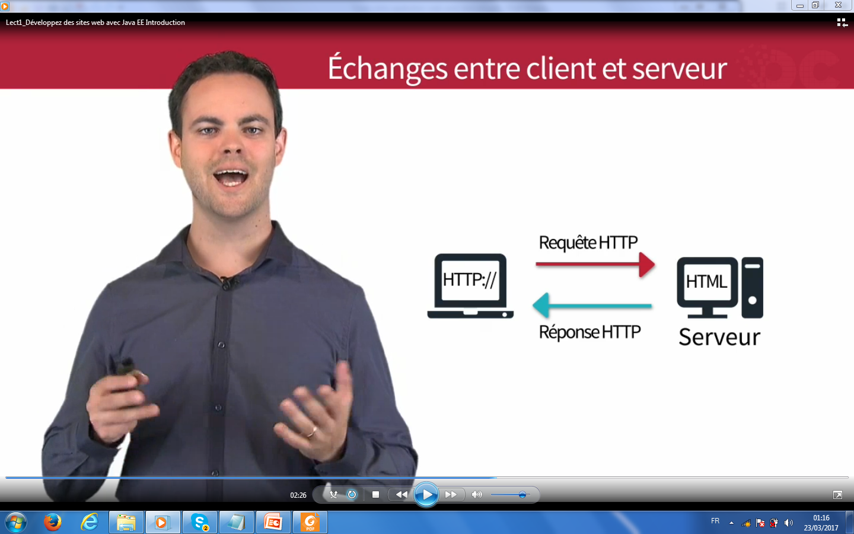
Principe de fonctionnement
Chapitre 1. Les bases du développement Java EE
Que ce passe t-il lorsqu'on va visiter un site codé en JEE ?
Le visiteur saisi l'URL dans son navigateur,
Le navigateur envoi l'URL au serveur on parle de requête HTTP
Le serveur effectue le traitement nécessaire puis génère une page HTML puis retourne une réponse HTTP
Java EE est essentiellement basé sur ce vocabulaire.

Slide 10
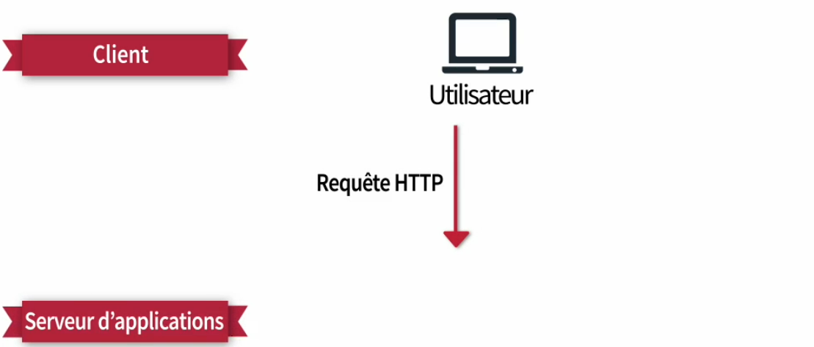
Principe de fonctionnement ----Détails
Chapitre 1. Les bases du développement Java EE
1 – Le Client (vous ou Moi) envoi sa requête HTTP au Serveur d’application.
[MOOC Open ClassRom site web avec Java ee]

Slide 11
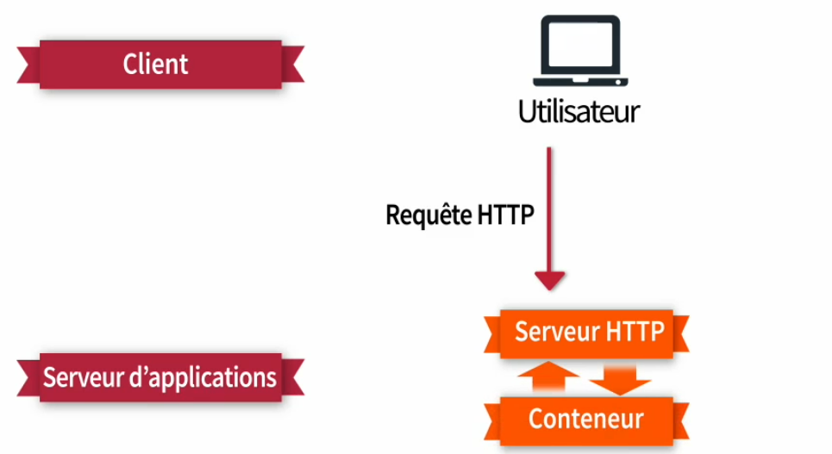
Principe de fonctionnement ----Détails
Chapitre 1. Les bases du développement Java EE
2 – Le serveur d'application est découpé en deux parties : le serveur HTTP d'un côté et le conteneur. Le serveur HTTP reçoit le requête HTTP, la lit la découpe puis envoi au conteneur.
[MOOC Open ClassRom site web avec Java ee]

Slide 12
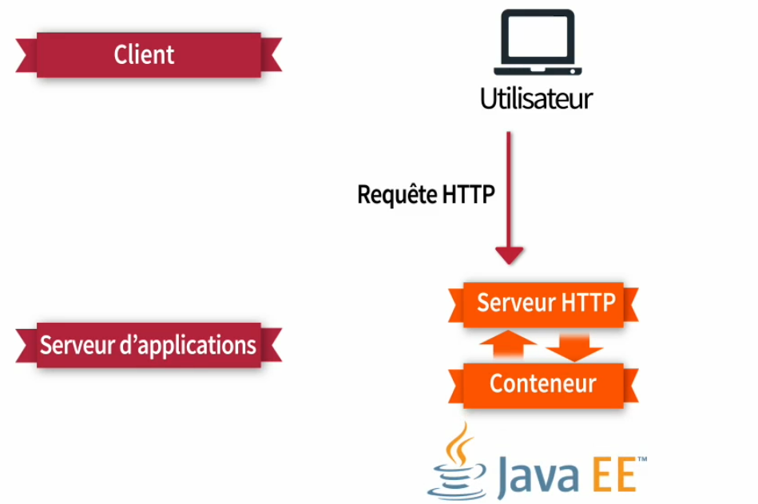
Principe de fonctionnement ----Détails
Chapitre 1. Les bases du développement Java EE
2 –Le conteneur a pour rôle d’exécuter votre code JEE.
[MOOC Open ClassRom site web avec Java ee]

Slide 13
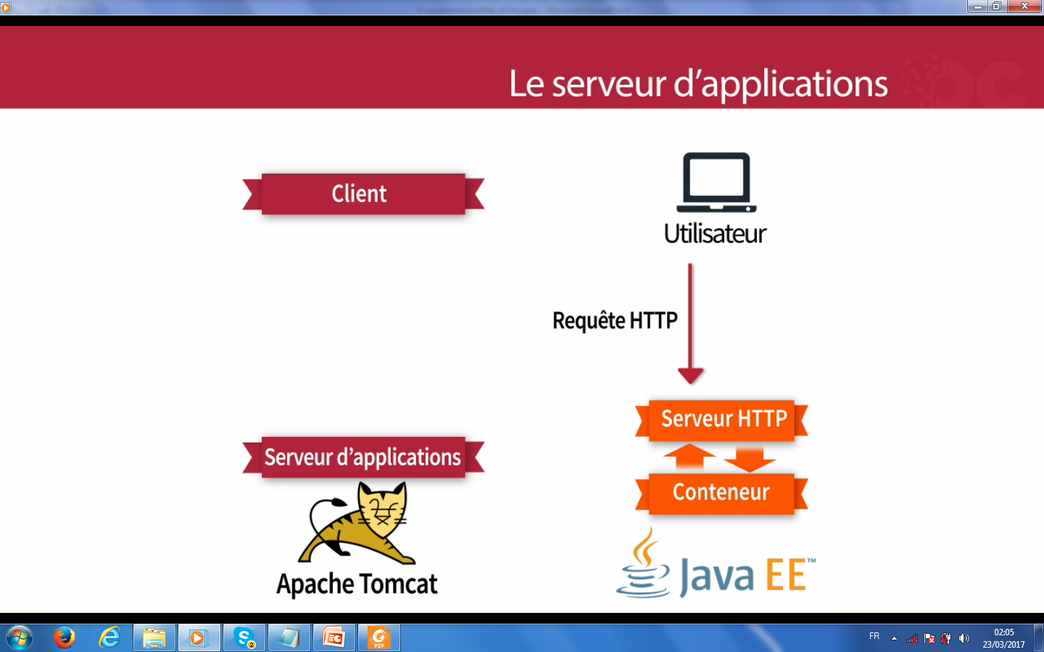
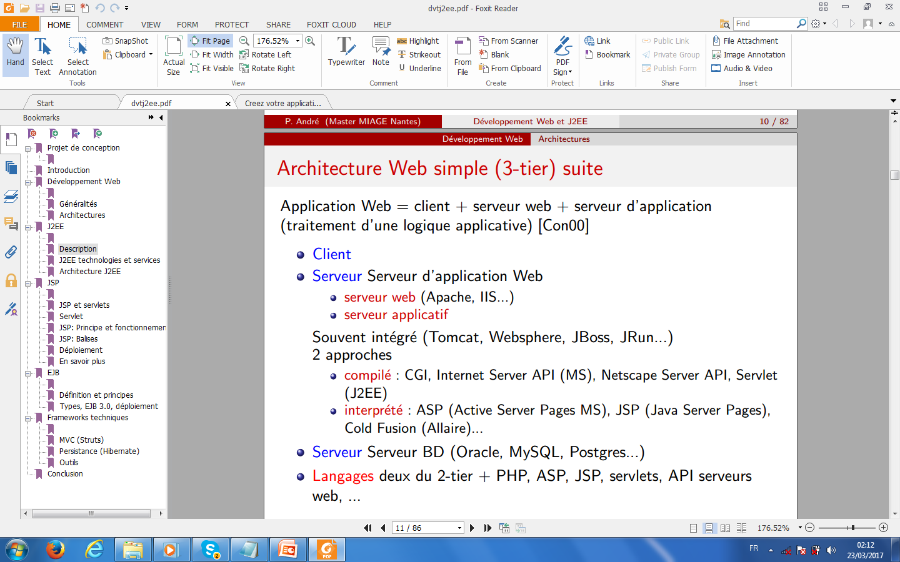
Principe de fonctionnement ----Détails
Chapitre 1. Les bases du développement Java EE
2 –Comme serveur d’application, il en existe plusieurs mais nous allons utiliser
Apache TOMCAT.
[MOOC Open ClassRom site web avec Java ee]

Slide 14
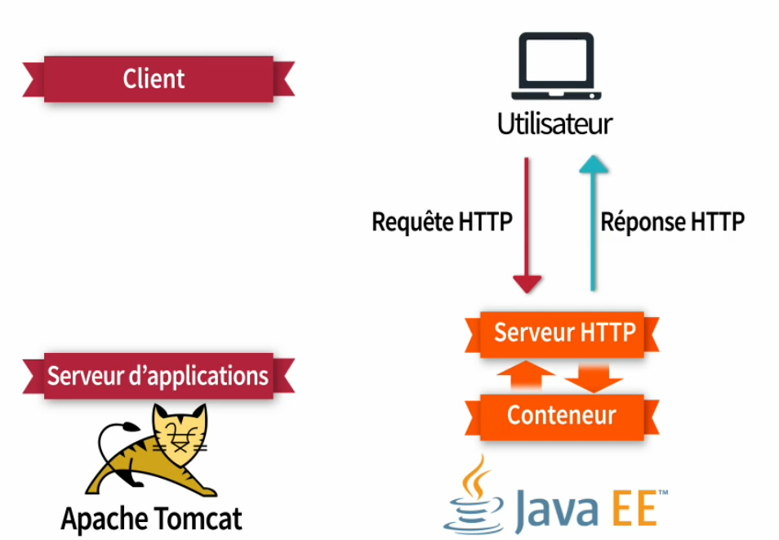
Principe de fonctionnement ----Détails
Chapitre 1. Les bases du développement Java EE
3 –Serveur d’application (TOMCAT) va envoyer la réponse HTTP au client
Notes de résumé
Pour faire du JEE, il faut connaitre du JAVA
On retrouve JEE dans de très grandes entreprises pour la création d’applications web. Même aussi dans certains petites entreprises.
Le principe de JEE est celui du Web: le client envoi une requête HTTP au serveur qui génère une page HTML puis envoi une réponse HTTP au client.
Comme serveur, nous allons utiliser Apache TOMCAT qui est un logiciel open source libre, gratuit et facile à utiliser.
[Voir MOOC Open ClassRom site web avec Java ee]

Slide 15
Modèle MVC
Chapitre 1. Les bases du développement Java EE
En anglais design pattern, un modèle de conception (ou encore patron de conception) est une simple bonne pratique, qui répond à un problème de conception d'une application. C'est en quelque sorte une ligne de conduite qui permet de décrire les grandes lignes d'une solution.
De tels modèles sont issus de l'expérience des concepteurs et développeurs d'applications : c'est en effet uniquement après une certaine période d'utilisation que peuvent être mises en évidence des pratiques plus efficaces que d'autres, pratiques qui sont alors structurées en modèles et considérées comme standard.

Slide 16
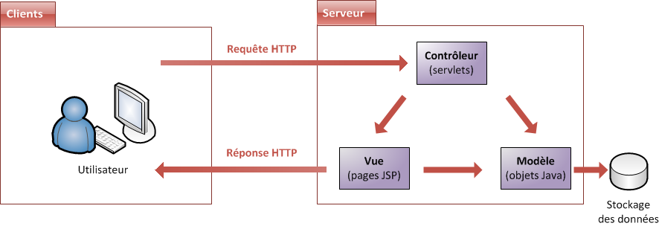
Modèle MVC [voir cours créer votre web jee au www.siteduzero.com]
Chapitre 1. Les bases du développement Java EE
Le modèle de conception MVC impose une répartition stricte des tâches au sein d'une application
la couche Modèle se charge des traitements à effectuer sur les données et de leur stockage, elle est constituée d’objets Java;
la couche Vue se charge de la présentation des données pour l'utilisateur et de l'interaction , elle est constituée de pages JSP;
la couche Contrôle se charge d'aiguiller les requêtes entrantes vers les traitements et vues correspondants; elles est constituées de servlets.

Slide 17
Chapitre 2. Retour à JAVA et HTML
[ Rappels : le faire en interaction avec les étudiants]

Slide 18
Chapitre 3. Outils et environnement

Slide 19
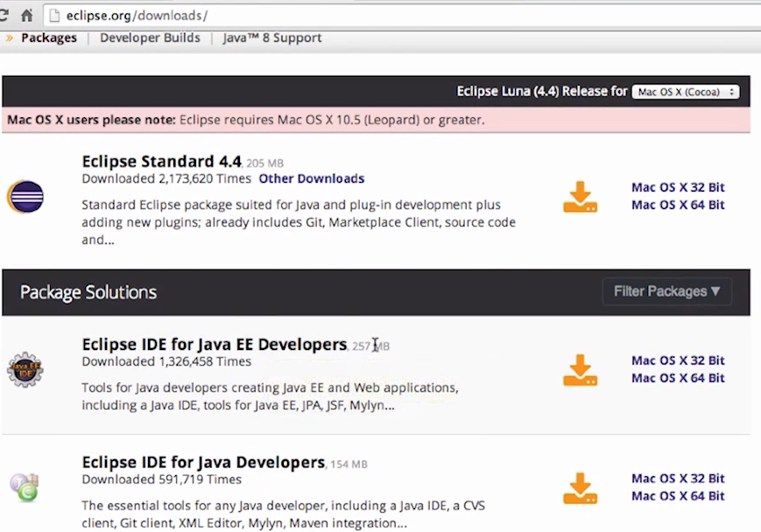
Installation de Eclipse
Chapitre 3. Outils et environnement
Pour installer Eclipse il faut aller dans le site d’Eclipse télécharger –(http://www.eclipse.org/downloads/ et voir Eclipse IDE for Java EE Developpers
Choisir le SE
Choisir le paquet à télécharger selon votre type de processeur (32 bit ou 64 bit)
Eclipse téléchargée, vous la décompresser et l’installation est terminée.

Slide 20
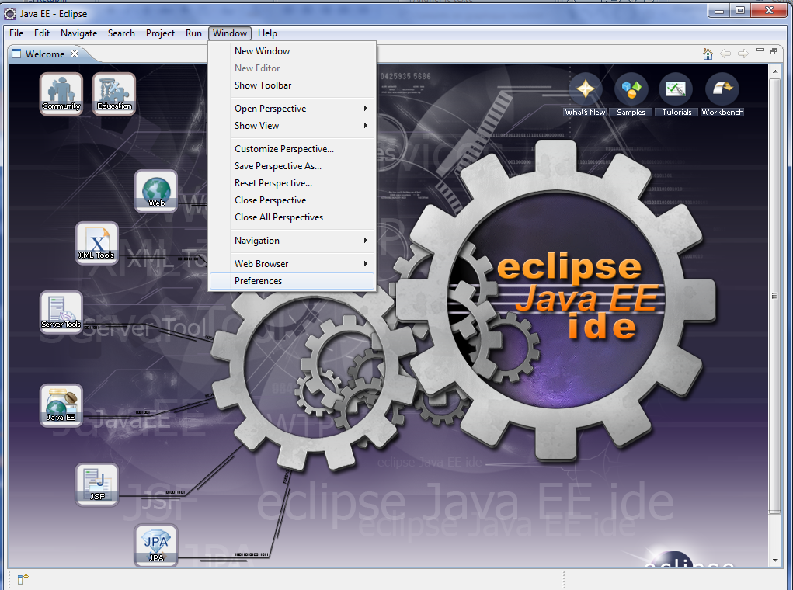
Installation de Eclipse
Chapitre 3. Outils et environnement
Configurations
Windows/Preferences
Voir tous les encodage Web et XML

Slide 21
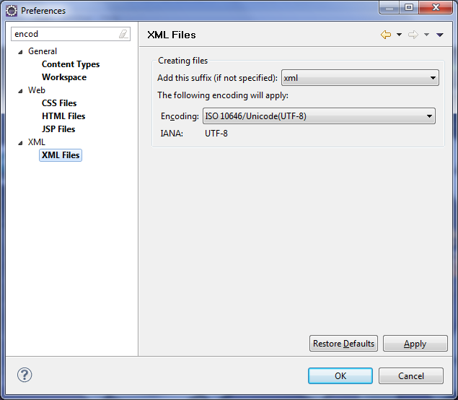
Installation de Eclipse
Chapitre 3. Outils et environnement
Configurations
Windows/Preferences
les changer en UTF-8
(CSS, HTML, JSP, XML )

Slide 22
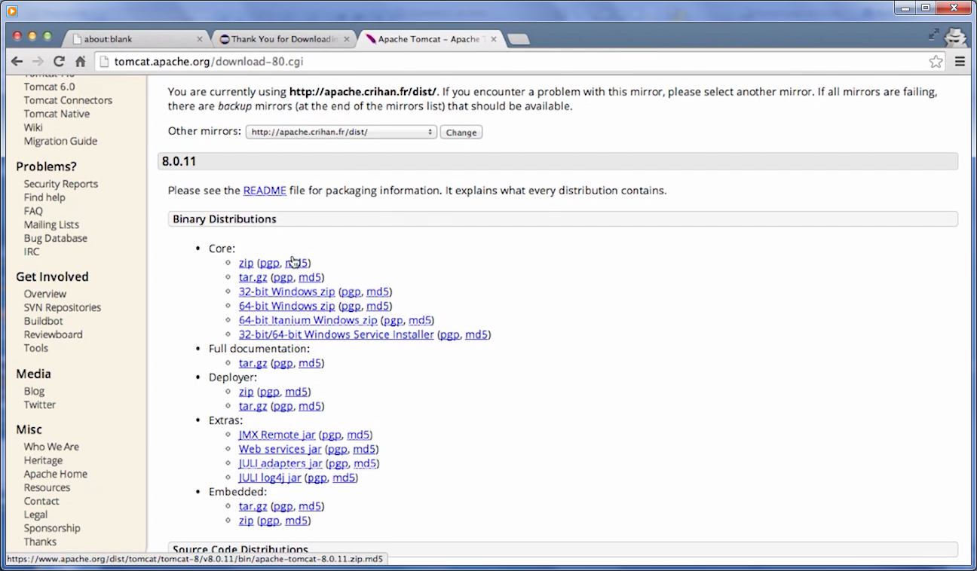
Installation de Tomcat
Chapitre 3. Outils et environnement
Pour installer Tomcat il faut aller dans le site Tomcat télécharger –http://www.tomcat.apache.org/download-80.cgi/
On prend la version qui nous intéresse et on le décompresse à la racine de notre disque dur.

Slide 23
Installation de Tomcat
Chapitre 3. Outils et environnement
Dans ce répertoire d'installation de Tomcat, vous trouverez un dossier nommé webapps : c'est ici que seront stockées par défaut vos applications. Vous trouverez dans le dossier conf les fichiers suivants :
-server.xml : contient les éléments de configuration du serveur ;
-context.xml : contient les directives communes à toutes les applications web
déployées sur le serveur ; -tomcat-users.xml : contient entre autres l'identifiant et le mot de passe permettant
d'accéder à l'interface d'administration de votre serveur Tomcat ; -web.xml : contient les paramètres de configuration communs à toutes les
applications web déployées sur le serveur.

Slide 24
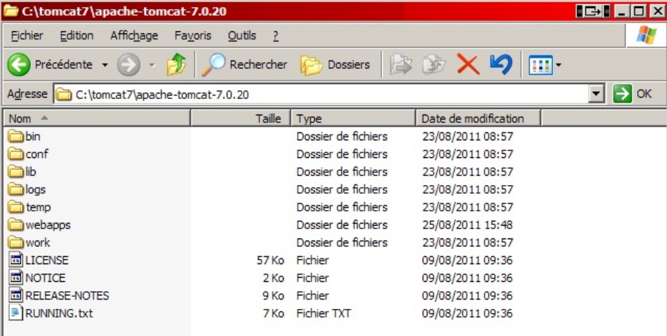
Installation de Tomcat
Chapitre 3. Outils et environnement
La structure du répertoire Tomcat se présente ainsi qu’il suit :

Slide 25
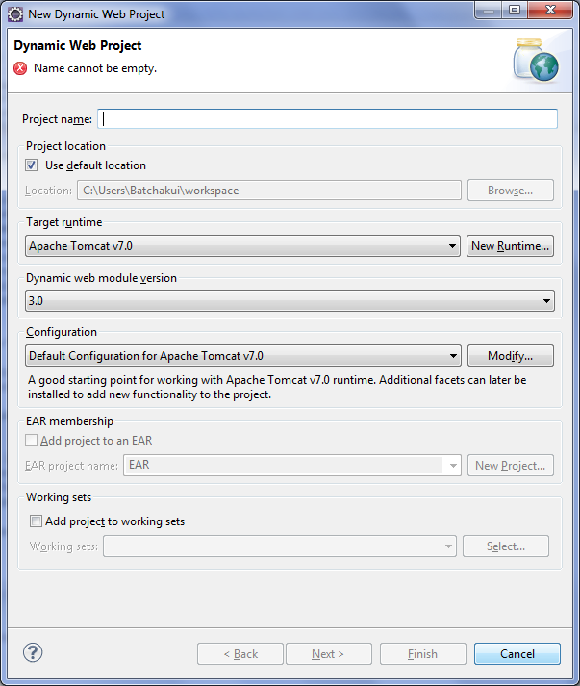
Installation de Tomcat
Chapitre 3. Outils et environnement
Intégration de Tomcat à Eclipse
Cette intégration passe par la création d’un projet.
1. File > New > Dynamic project
-Précision du nom du projet
-Choix du serveur via « New Runtime »
Vous aurez l’Interface du slide suivant.

Slide 26
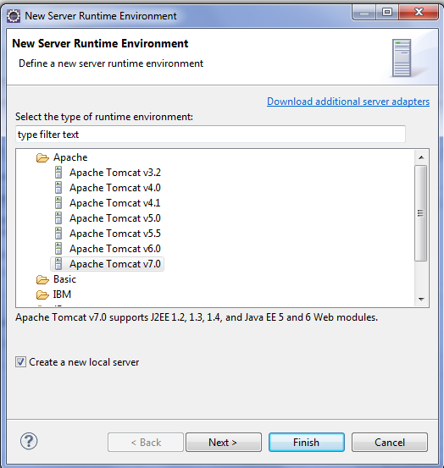
Installation de Tomcat
Chapitre 3. Outils et environnement
Intégration de Tomcat à Eclipse
Cette intégration passe par la création d’un projet.
Continuez en cliquant sur « suivant »
Et après, il sera question du choix du répertoire de tomcat.
Choisir le serveur
S’assurer que c’est cochée

Slide 27
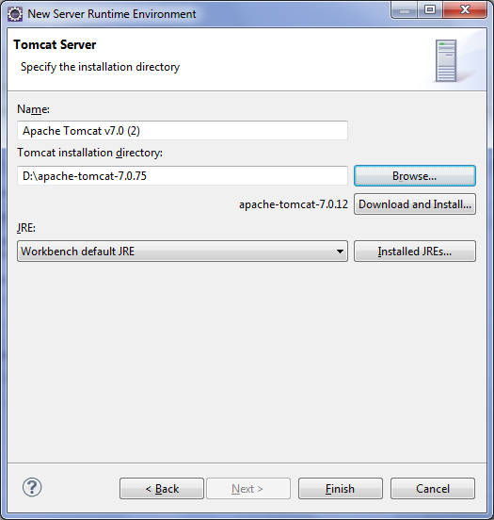
Installation de Tomcat
Chapitre 3. Outils et environnement
Intégration de Tomcat à Eclipse
Cette intégration passe par la création d’un projet.
Et terminer par « Finish»

Slide 28
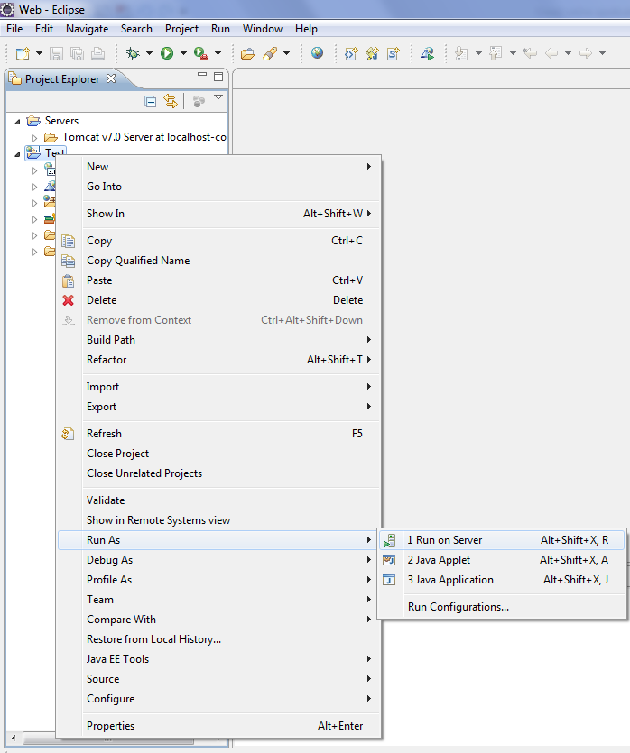
Installation de Tomcat
Chapitre 3. Outils et environnement
Intégration de Tomcat à Eclipse
Pour savoir que tout s’est bien passé, il faut faire :
-Pointer le Projet > Bouton droit > puis cliquer sur « Run » ou « serveur »
L’écran qui s’affiche ensuite vous permet de mettre en place votre projet et son serveur en cliquant sur « finish ».

Slide 29
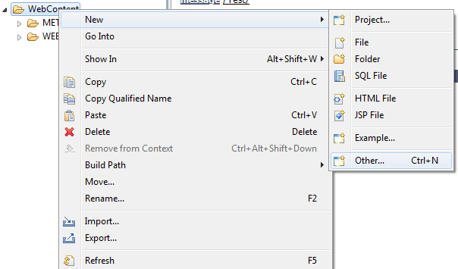
Création d’une page HTML
Chapitre 3. Outils et environnement
Pointer WebContent puis faites CTRL-N
Ou vous faites
Bouton droit sur Web Content > New > Other
Ouvrir « Web » et choisir « HTML File » , cliquez sur « suivant » puis
Donnez un nom à votre fichier HTML par exemple « Test »
L’accès à la page se fera via http://localhost:8080/test/test.html mais nous ne pouvons pas encore avoir le résultat escompté.

Slide 30
Chapitre 4. Les servlets

Slide 31
Définition et importance
Chapitre 4. Servlets
La Servlet est un objet qui permet d’intercepter les requêtes faites par un client, et qui peut personnaliser une réponse en conséquences. Il fournit pour cela des méthodes permettant de scruter les requêtes HTTP. Cet objet n’agit jamais directement sur les données, il faut le voir comme un simple aiguilleur: il intercepte une requête issue d’un client, appelle éventuellement des traitements effectués par le modèle, et ordonne en retour à la vue d’afficher le résultat au client.
Les servlets Java ont été crée dans le but de concevoir des pages web dynamiques c’est-à-dire des pages crées lors de la requête (météo, cours de la bourse, enchères) qui incluraient toutes les avantages de Java à savoir:
La portabilité
La possibilité de séparer l’application en plusieurs couches.
En plus, les servlets sont supportés sur bon nombre de serveurs (Apache Tomcat, Microsot IIS, WebStar)

Slide 32
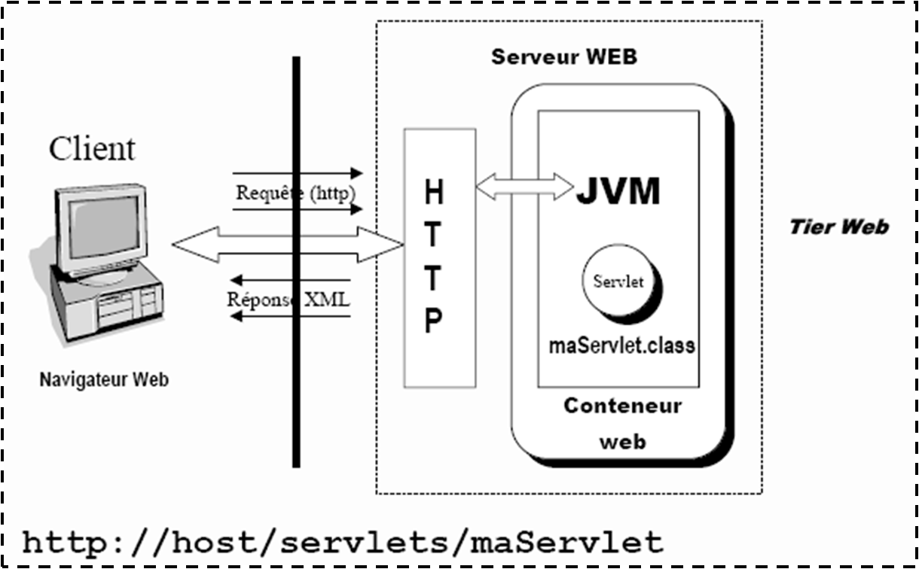
Fonctionnement des servlets
Chapitre 4. Servlets
Le serveur Web associe une ou plusieurs URLs à chaque servlet
Lorsque ces URLs sont appelées via une requête HTTP de l'utilisateur, côté client, le conteneur de servlet (moteur) déclenche la servlet qui s'exécute côté serveur
La servlet génère une réponse HTML/XML vers le client en utilisant la logique métier d'EJB ou en interrogeant directement la BD (via API JDBC).

Slide 33
Chapitre 6. Etude de cas
Un organisme de sécurité sociale souhaite développer une application gérant des patients, leur médecin traitant et des médecins spécialistes. Une personne est soit un assuré, soit un médecin, un médecin pouvant être malade et être assuré. Un médecin est soit généraliste, soit spécialiste, un généraliste ne pouvant pas être spécialiste et inversement. Un patient a choisi ou non son médecin traitant. Un patient consulte, à une date donnée, un généraliste. Lors des consultations, le généraliste peut ou non prescrire une ou plusieurs consultations chez un spécialiste. Cette application peut être utilisée par l'organisme de sécurité sociale pour inscrire un assuré, enregistrer un médecin traitant pour un assuré, enregistrer des feuilles de maladie et effectuer des remboursements.
Tout remboursement suit un processus et 100% et 80% pour le généraliste et le spécialiste respectivement ; ce remboursement peut se faire par virement ou cash à la convenance du malade.
Tout médecin peut également, via l'application, enregistrer une feuille de maladie, prescrire des médicaments et prescrire une consultation chez un spécialiste.
Travail à faire
1- Modélisation
2-Implémentation en Java EE

